Slide 1
Координаты и карты
Датумы и проекции

Slide 2
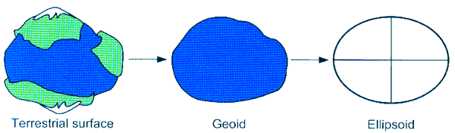
Форма Земли
Шар
Эллипсоид
Квазигеоид
Геоид
Шар весьма плохое приближение, эллипсоида практически всегда хватает.
Иногда приходится применять квазигеоид (его отклонения от геоида не превышают 2х метров), а геоид не известен.

Slide 3
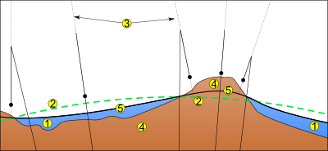
Геоид и эллипсоид
Мировой океан
Земной эллипсоид
Отвесные линии
Тело Земли
Геоид

Slide 4
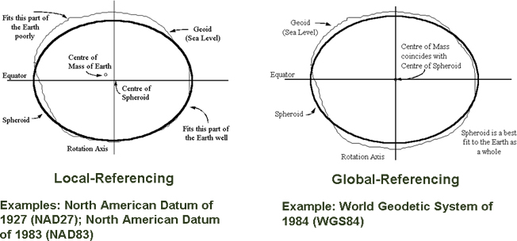
Локальный и глобальный эллипсоид
Pulkovo-1942 (СК-42) базируется на эллипсоиде Крассовского

Slide 5
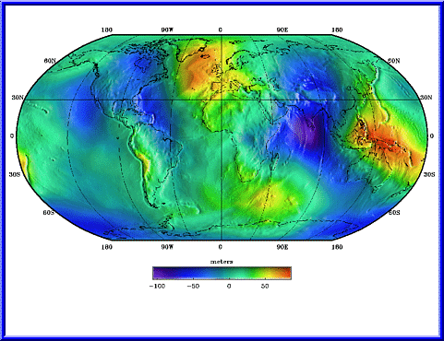
Отклонения геоида от референс-эллипсоида WGS84 (в метрах)

Slide 6
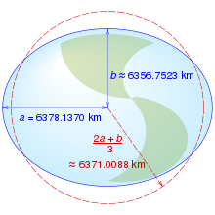
Сравнение эллипсоидов WGS 84 и ПЗ.90
ПЗ.90
большая полуось равна 6 378 136 м;
сжатие эллипсоида составляет 1/(298.257 84);
WGS84
большая полуось равна 6 378 137 м;
сжатие эллипсоида составляет 1/(298.257 223 563)
Земной эллипсоид не обязательно должен быть привязан к центру Земли. Ранее использовались локальные эллипсоида (например, Красовского на территории СССР или NAD27 на территории США).
Notes:
Земной эллипсоид не обязательно должен быть привязан к центру Земли. Ранее использовались локальные эллипсоида (например, Красовского на территории СССР или NAD27 на территории США).

Slide 7
Датум (datum)
Датум задается с помощью
Референц-эллипсоид
Сдвиг центра эллипсоида относительно центра масс Земли
Вращение эллипсоида (опорный меридиан)
Например, для WGS 84 используется геоцентрированный (т.е. нулевые сдвиги) эллипсоид Earth Gravitational Model (EGM).

Slide 8
Нулевой меридиан
Сдвиг изначальный от Гринвичской лаборатории из-за пересчета координат локального датума (NAD27) в глобальный. Координаты Applied Physics Laboratory (Университет Джонса Хопкинса, Мэриленд), где разрабатывался GPS, сохранились. Чуть более точно — сохранилось положение меридиана 85 градусов западной широты по сравнению с датумом NAD 27.

Slide 9
ITRF. Полюс Земли
В движении оси вращения Земли в земной системе координат выделяют свободные и вынужденные колебания. Период свободных колебаний около 430 суток, амплитуда – порядка 0.4″ (12 м). Вынужденные колебания с периодом в один год и 0.5 года возникают из-за сезонных перемещений масс в атмосфере и океанах, их амплитуда около 0.15″ (2 м). Существуют также вынужденные колебания из-за влияния приливов и других геофизических факторов с суточными и полусуточными периодами и с амплитудой около 0.5 м. Кроме периодических колебаний, ось вращения имеет и небольшое вековое движение со скоростью 0.0037″/столетие в направлении на запад. Это явление пока не получило удовлетворительного научного объяснения.

Slide 10
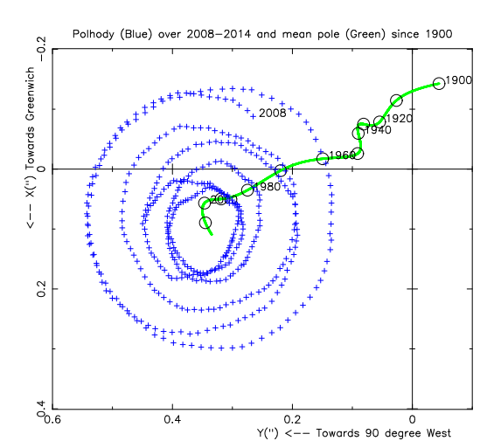
ITRF. Полюс Земли
Из отчета IERS 2013

Slide 11
ITRF. Центр Земли
Величина скоростей вековых движений в компонентах координат геоцентра составляет [IERS, 1999] (см/столетие):
x’=-0,801 y’=0,177 z’=0,214
Вековые смещения в положении геоцентра можно объяснить такими причинами:
изменение уровня моря;
изменения в ледяном щите (в Гренландии, Антарктиде);
тектонические смещения в земной коре (постледниковая отдача, движение тектонических плит, субдукции и др.).
По результатам обработки реальных наблюдений выявлены годовые колебания в положении геоцентра (амплитуда около 4 мм по координатам X, Y и порядка 10 мм по Z), полугодовые, с периодами около 140 суток, 60-70 суток, 20 суток и 14 суток с амплитудами несколько миллиметров и с погрешностями амплитуд почти такого же порядка.

Slide 12
ITRF. Опорный меридиан
периодические лунно-солнечные приливы в твердой Земле, вызывающие смещения до 0.5 м;
деформации из-за океанических приливных нагрузок, которые могут достигать десятков миллиметров для станций вблизи континентального шельфа;
атмосферные нагрузки, являющиеся реакцией эластичной коры на изменяющееся во времени распределение атмосферного давления. Последние исследования показали, что этот эффект может иметь величину несколько миллиметров в вертикальном смещении станции;
постледниковая отдача, наблюдаемая преимущественно в северных широтах как последствие ледникового периода. Влияние может доходить до нескольких миллиметров в год по высоте;
полюсный прилив, являющийся реакцией эластичной коры Земли на смещения полюса вращения. При компонентах полярного движения порядка 10 м максимальное смещение будет 10 – 20 мм.

Slide 13
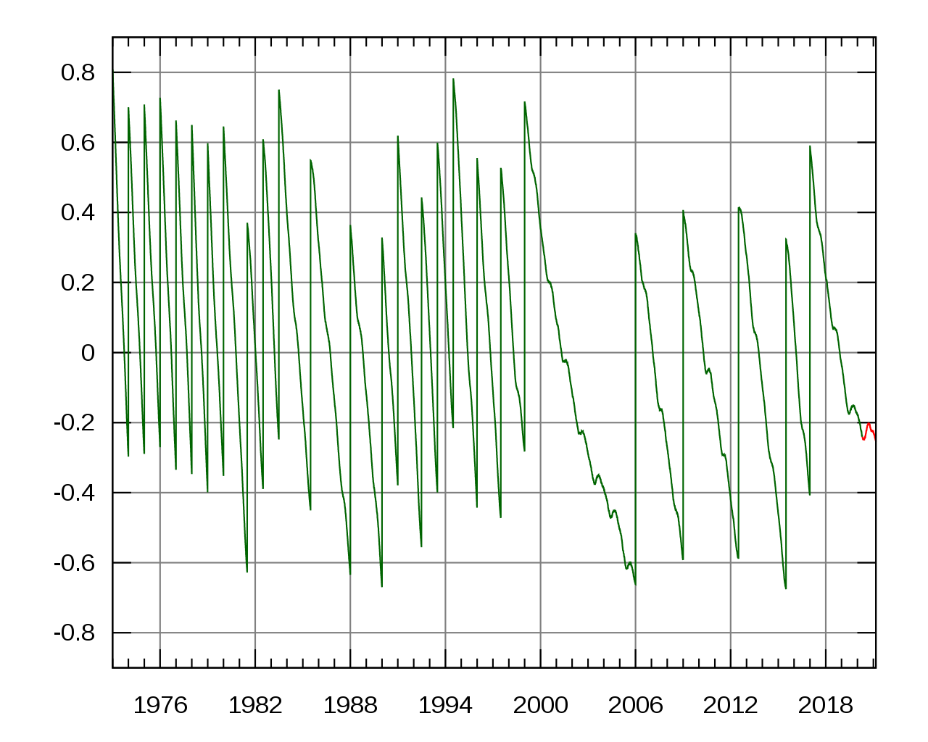
ITRF. Время
Сдвиг может достигать 1 секунду в год. Поправка должна быть порядка ~0,02”≈60 см в районе экватора.
Эпоха 2020.10
График разности между UT1 и UTC. Вертикальные участки соответствуют дополнительным секундам

Slide 14
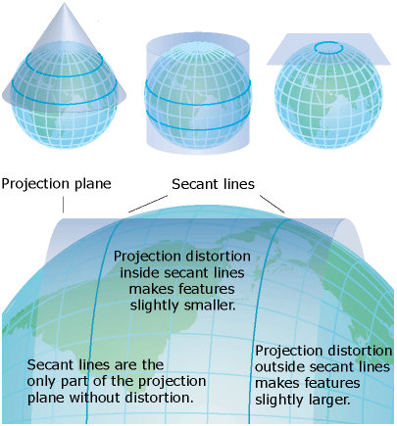
Проекции

Slide 15
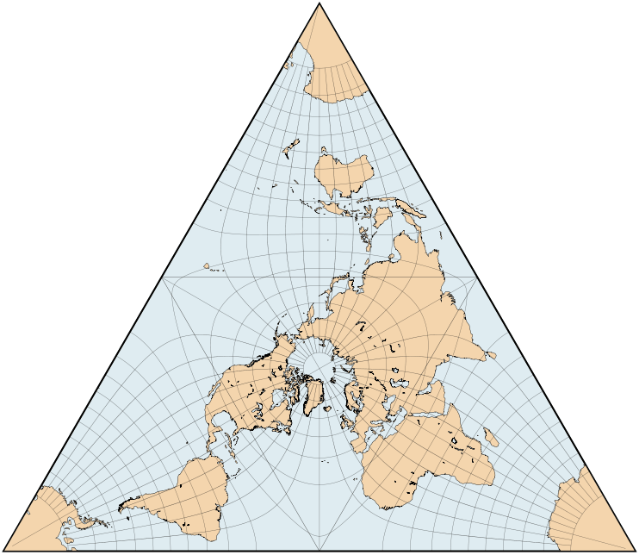
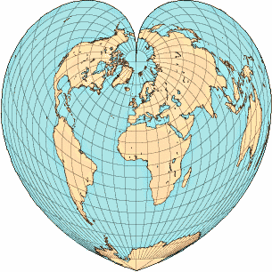
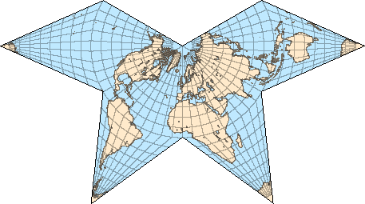
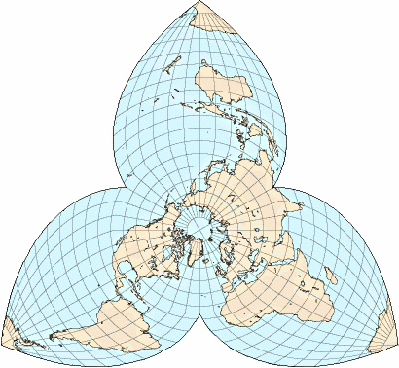
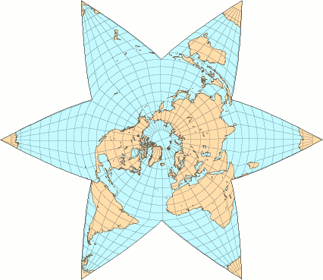
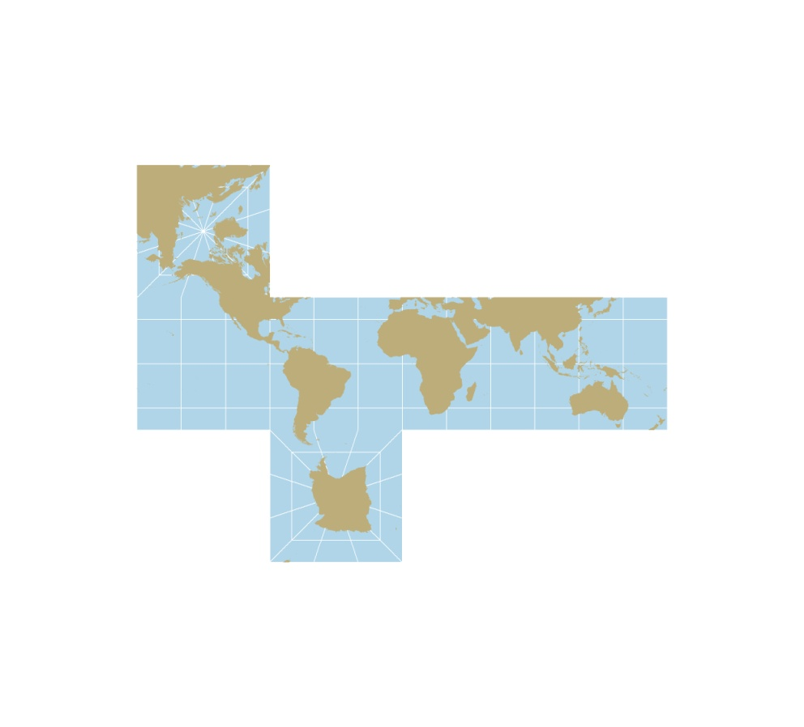
Проекции

Slide 16
Типа проекций
Проекция | Сохраняет | Пример
Равноугольная | Углы | Меркатора, Гаусса — Крюгера
Равновеликая | Площади | Галл-Питерс
Равнопромежуточная | Расстояния | Плате-Карре
Компромиссная | Вид | Робинсон
Notes:
Гауса-Крюгера имеет ошибку меньше 1/400 в пределах одной зоны. Зон всего 60 (по 6 градусов).

Slide 17
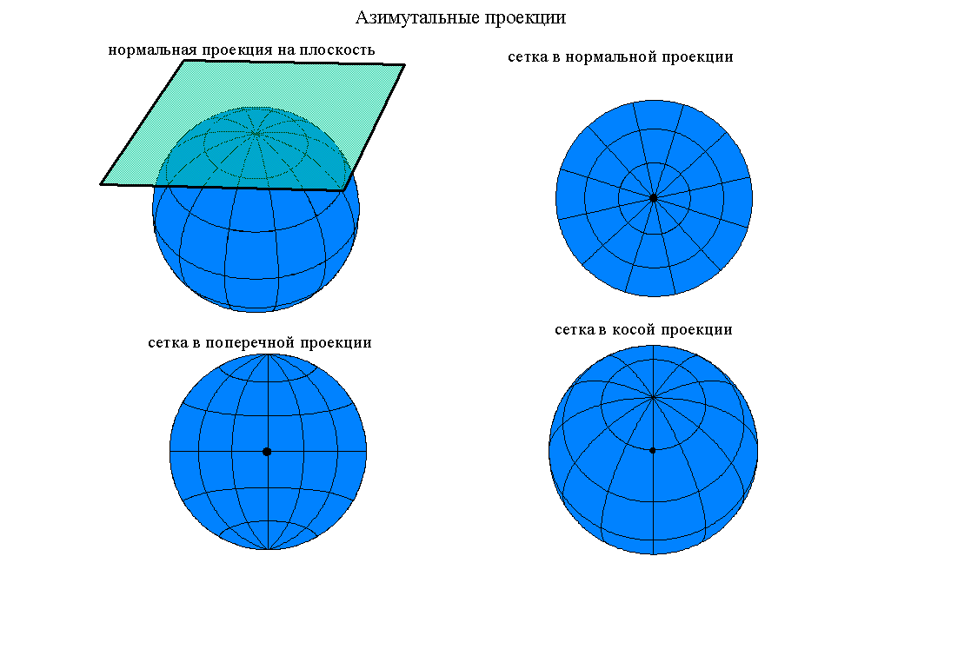
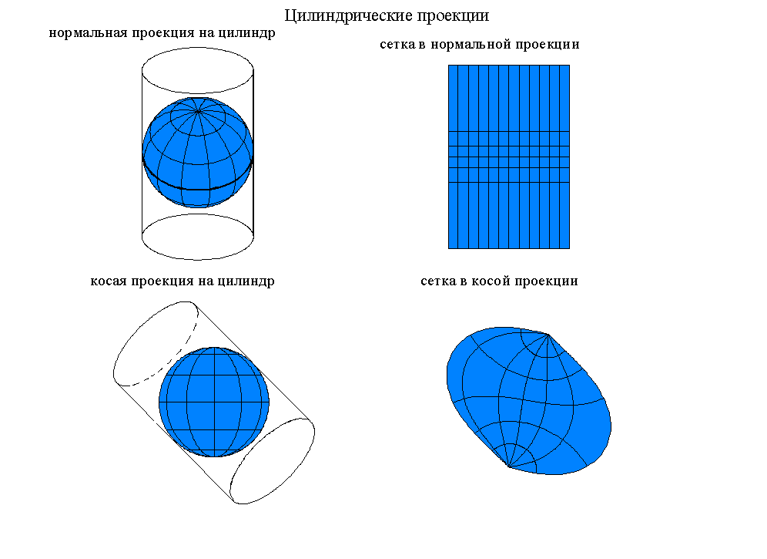
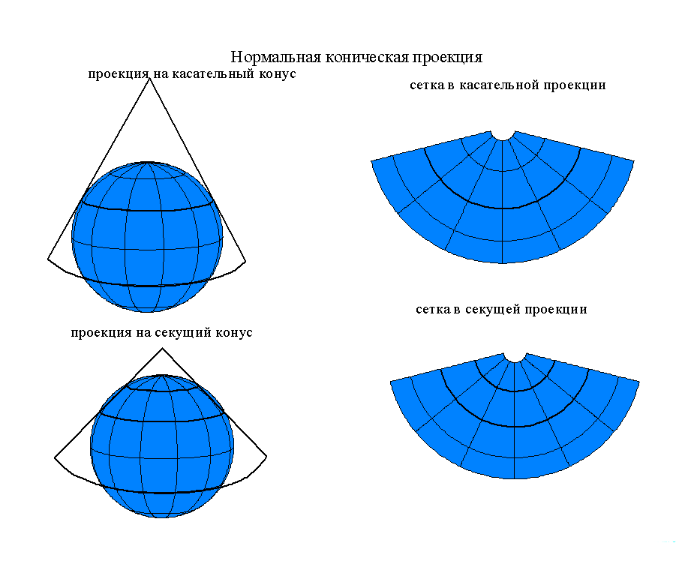
Типа проекций
Азимутальные
Цилиндрические
Конические
Notes:
Гауса-Крюгера имеет ошибку меньше 1/400 в пределах одной зоны. Зон всего 60 (по 6 градусов).

Slide 18
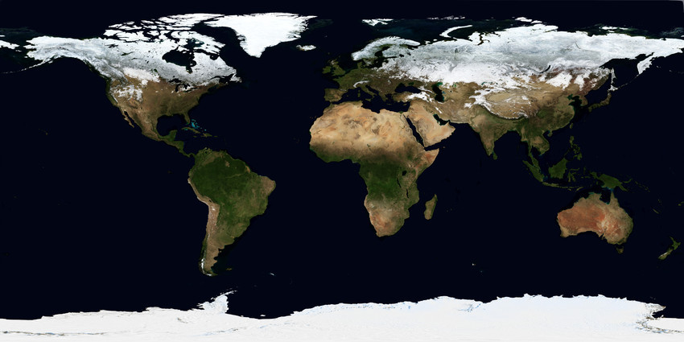
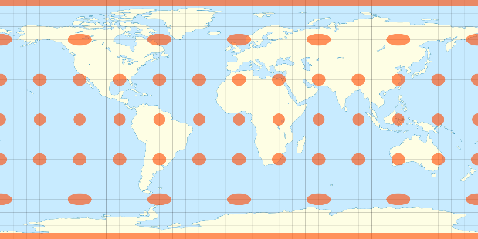
Проекция Плате-Карре
x=Rλ
y=Rφ
Равнопромежуточная.
Сохраняет расстояния вдоль осей.
Базисная точка 0,0.
Эллипс искажения
Notes:
Плате-Карре – стандарт для гис. Очень просто считается.
Эллипс искажения (также индикатриса Тиссо́) — бесконечно малый эллипс в каждой точке на карте, являющийся изображением бесконечно малой окружности на поверхности, с помощью которого производится обобщённая характеристика искажений картографических проекций. В точке нулевых искажений эллипс превращается в окружность. Изменение формы эллипса отражает степень искажения углов и расстояний, а размера — степень искажения площадей.

Slide 19
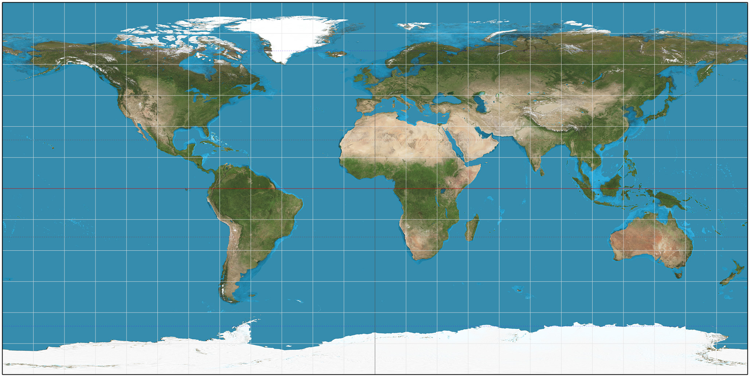
Проекция Плате-Карре
x=Rλ
y=Rφ
Равнопромежуточная.
Сохраняет расстояния вдоль осей.
Базисная точка 0,0.
Эллипс искажения
Notes:
Плате-Карре – стандарт для гис. Очень просто считается.
Эллипс искажения (также индикатриса Тиссо́) — бесконечно малый эллипс в каждой точке на карте, являющийся изображением бесконечно малой окружности на поверхности, с помощью которого производится обобщённая характеристика искажений картографических проекций. В точке нулевых искажений эллипс превращается в окружность. Изменение формы эллипса отражает степень искажения углов и расстояний, а размера — степень искажения площадей.

Slide 20
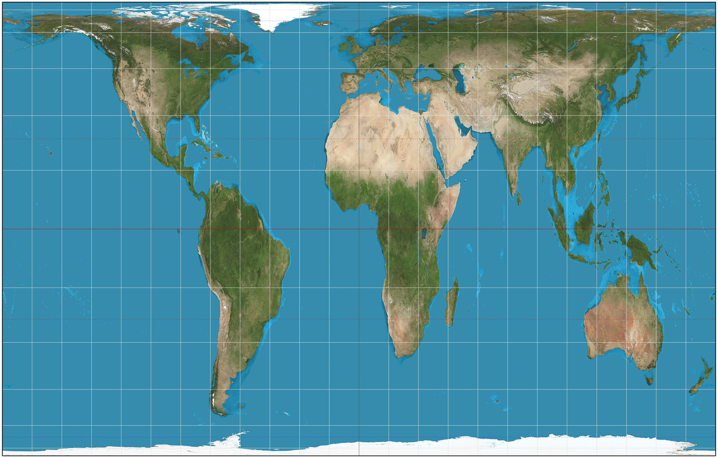
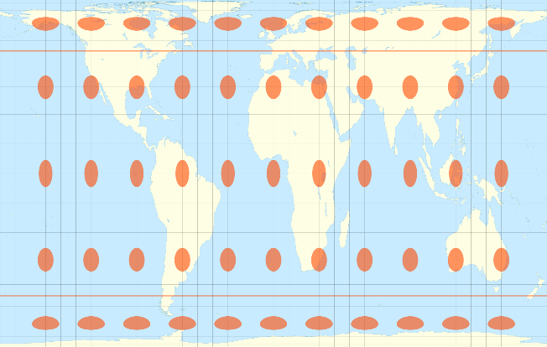
Проекция Галла-Питерс
x=Rλ
y=2Rsinφ
Сохраняет площади за счёт искажения углов, расстояний и формы объектов.
Notes:
Популярно в школах США и Англии. Отличается от равновеликой цилиндрической проекции Ламберта сжатием по осям.

Slide 21
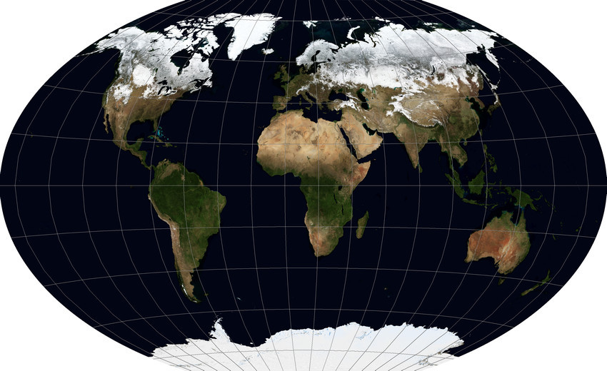
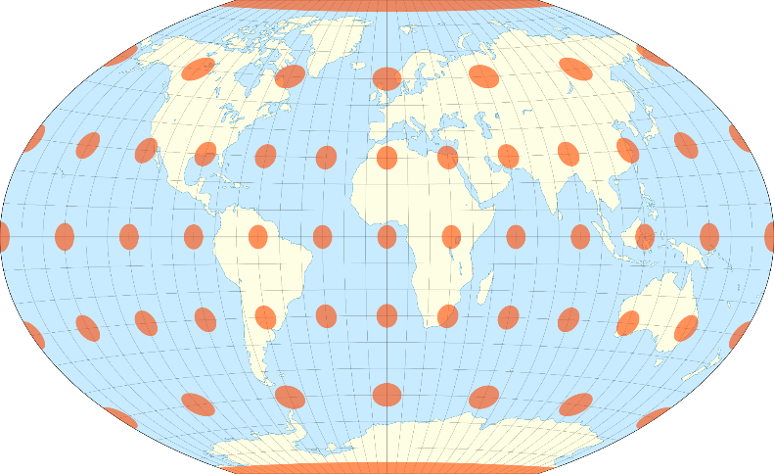
Проекция Winkel triple
Компромиссная проекция:
Все неправильно, но ошибки не значительны (кроме полюсов).
Стандартная проекция в США.

Slide 22
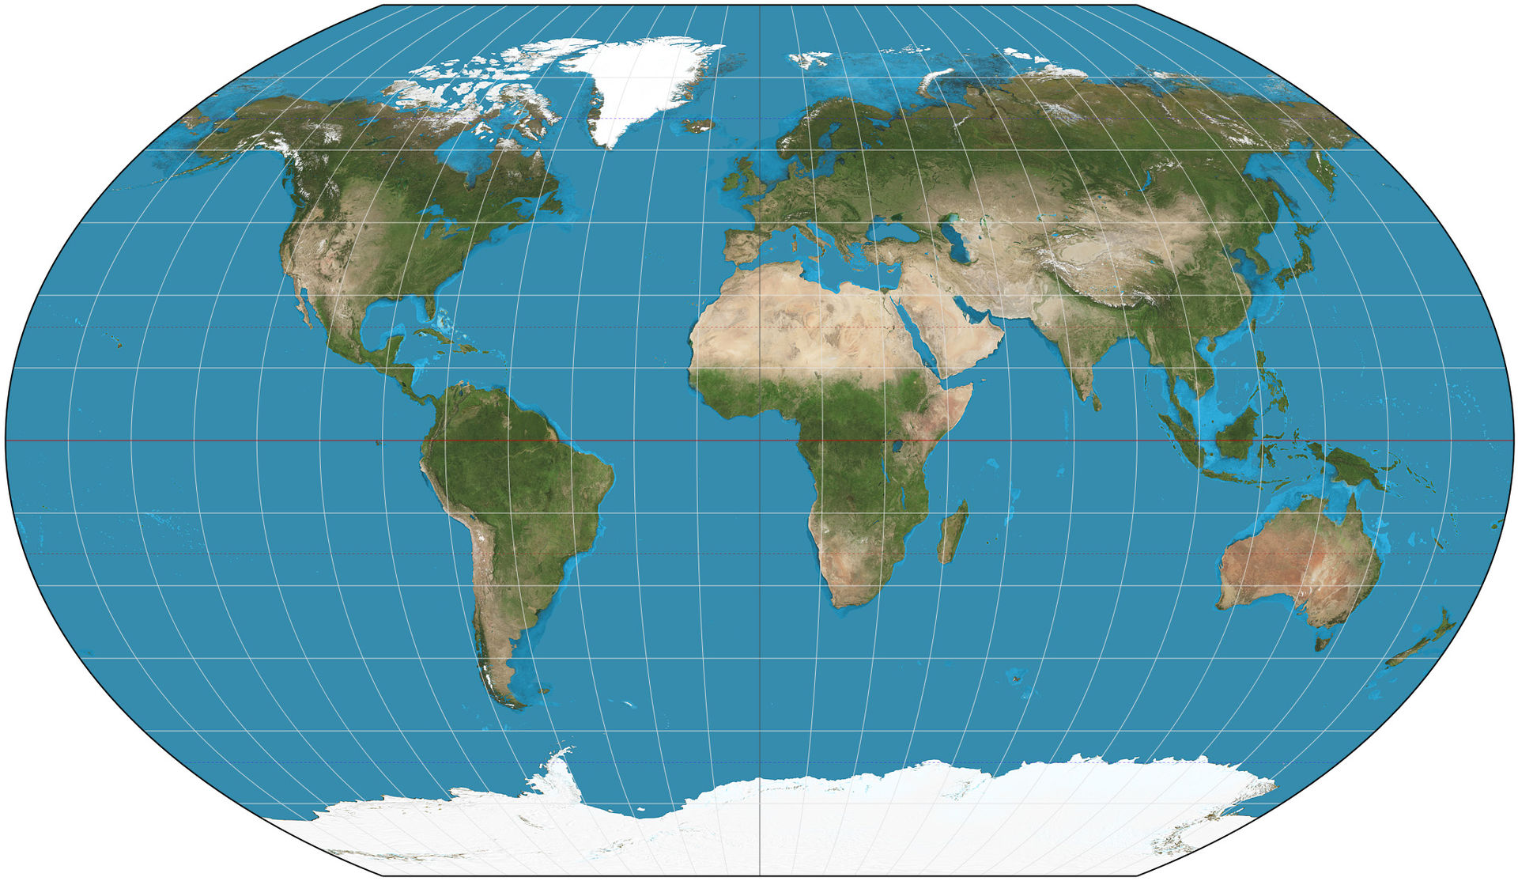
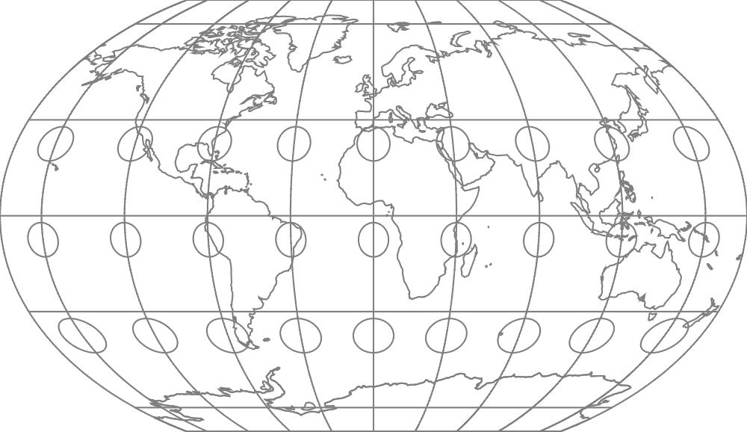
Проекция Каврайского
Компромиссная проекция:
Все неправильно, но ошибки не значительны (кроме полюсов).
Стандартная проекция в СССР.
Notes:
Очень простая формула по сравнению с Винкелем, и есть обратное преобразование.

Slide 23
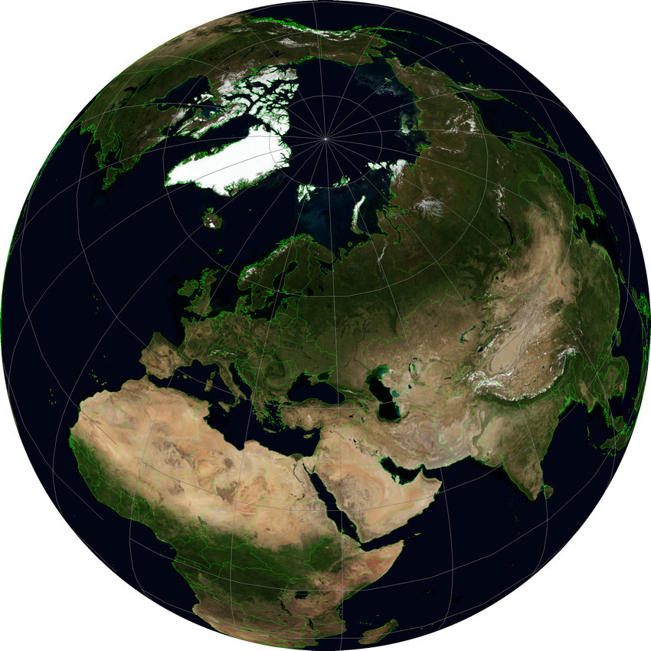
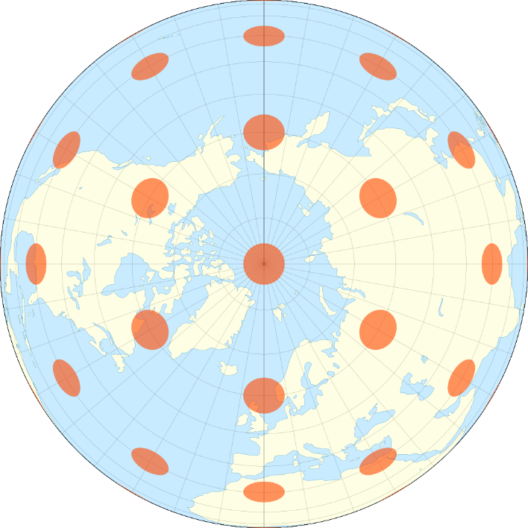
Ортографическая проекция
Перспективная проекция сферы на плоскость.
Одна из азимутальных проекций.

Slide 24
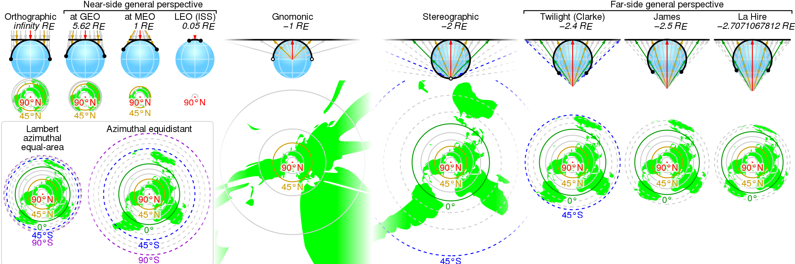
Другие азимутальные проекции

Slide 25
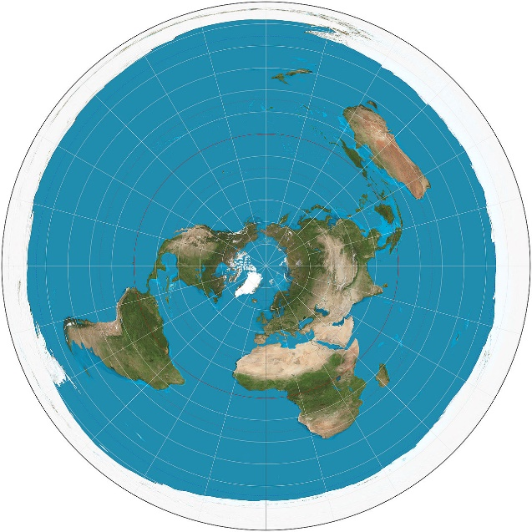
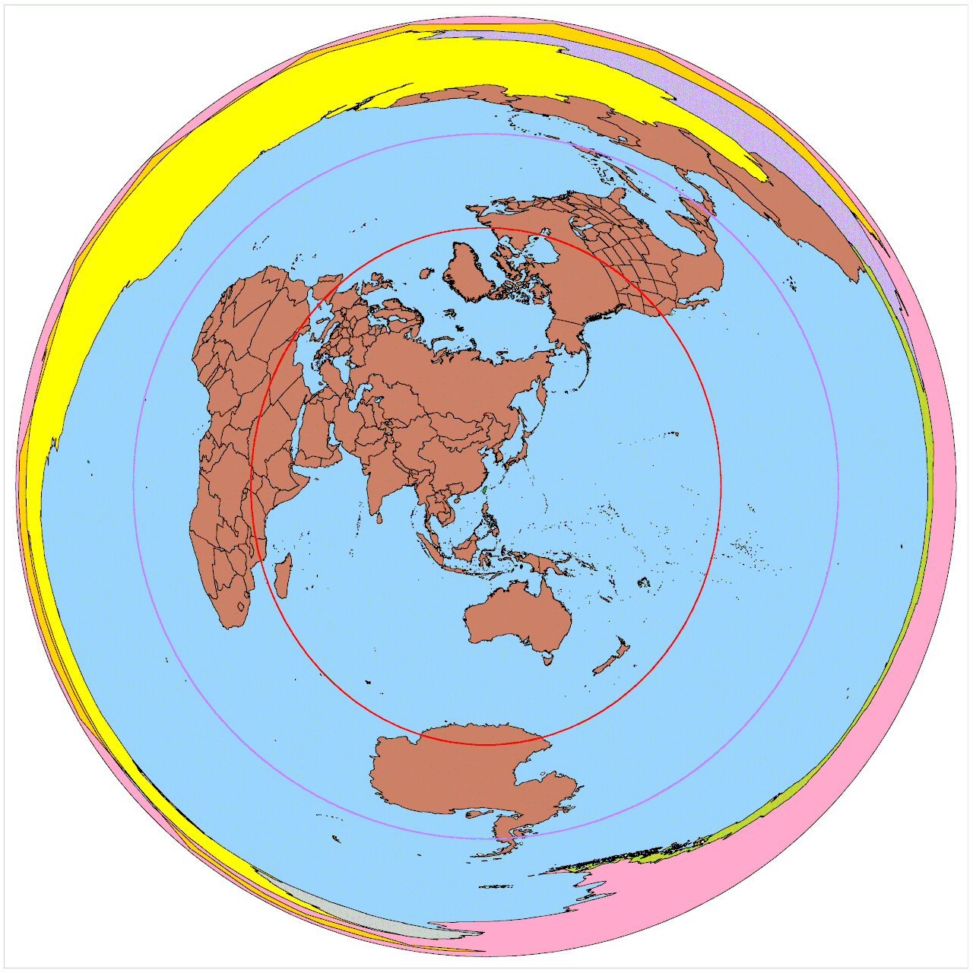
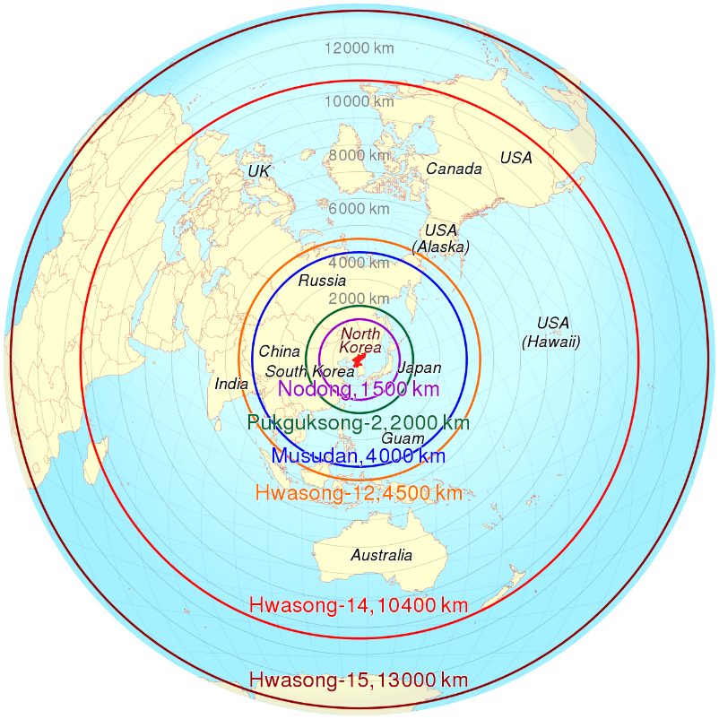

Азимутальная эквидистантная проекция
Notes:
Равное расстояние от центра карты до любой точки пропорционально расстоянию по поверхности Земли от полюса.

Slide 26
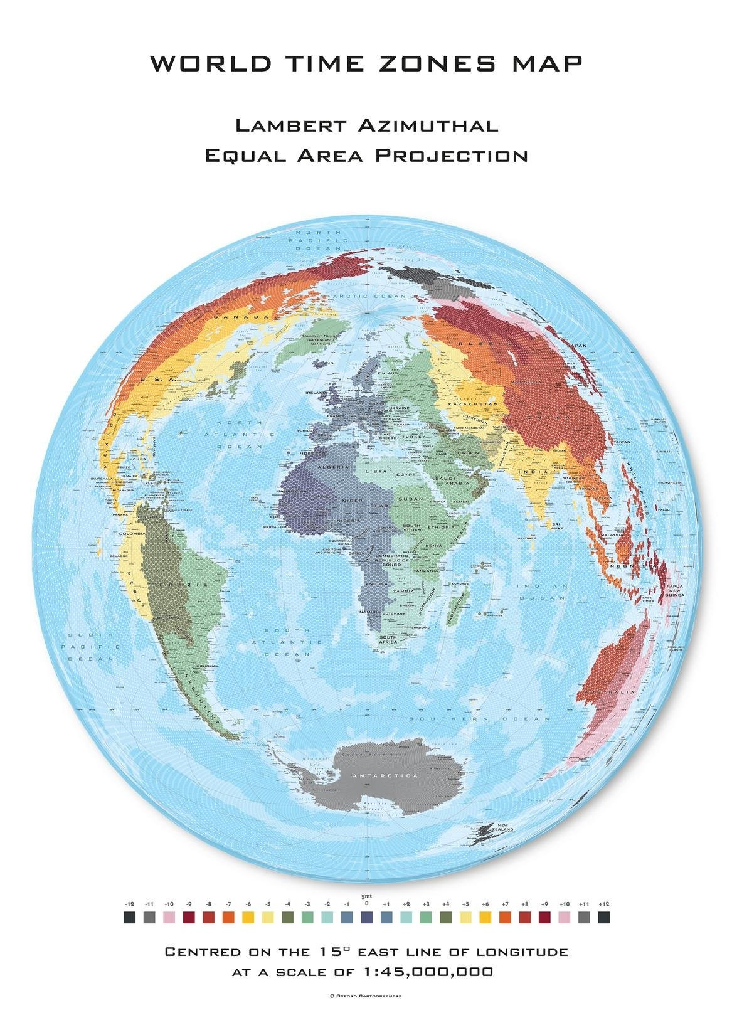
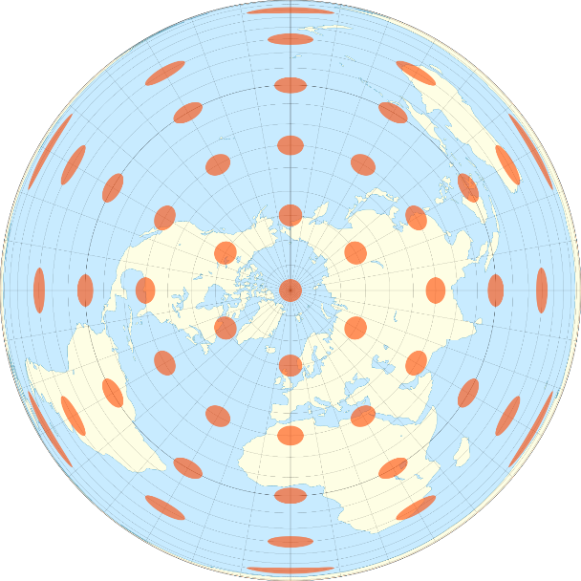
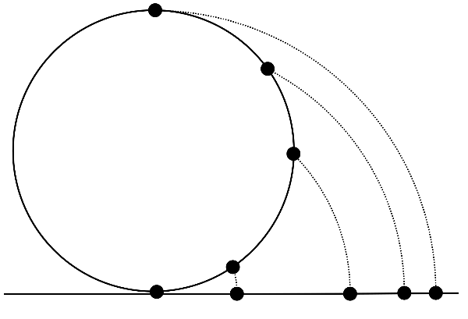
Проекция Ламберта
Азимутальная равновеликая
проекция Ламберта
Notes:
Равное расстояние от центра карты до любой точки пропорционально расстоянию по поверхности Земли от полюса.

Slide 27
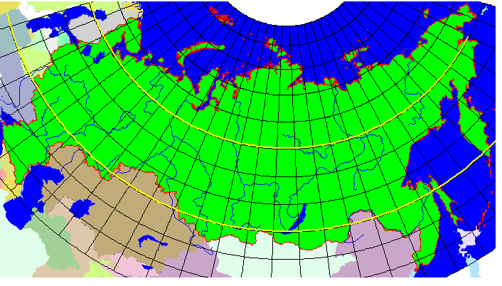
Проекция Альберса
Проекция коническая, сохраняющая площадь объектов, но искажающая углы и форму контуров.
Срединный меридиан 105,
Секущие широты 52 и 64

Slide 28
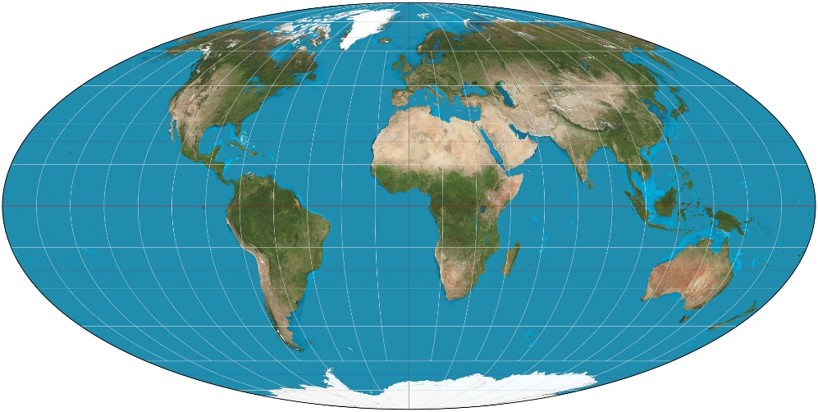
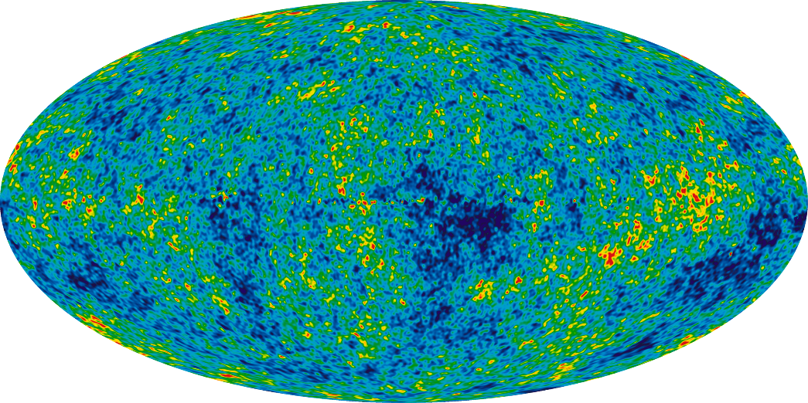
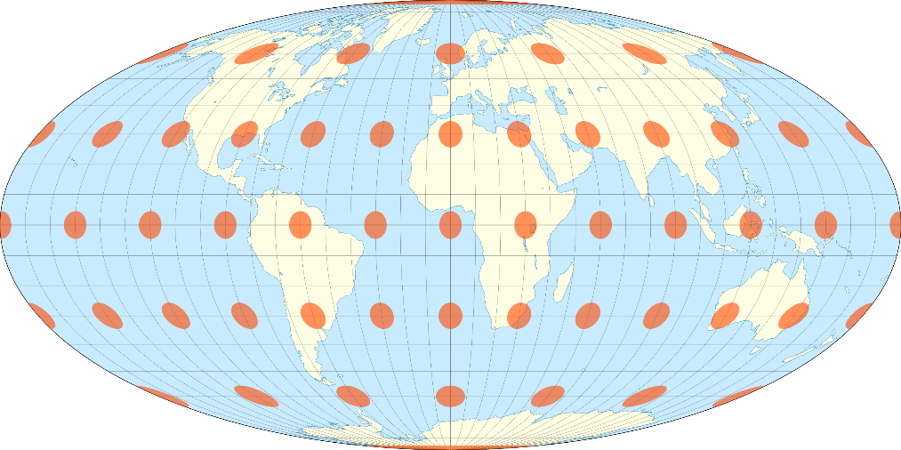
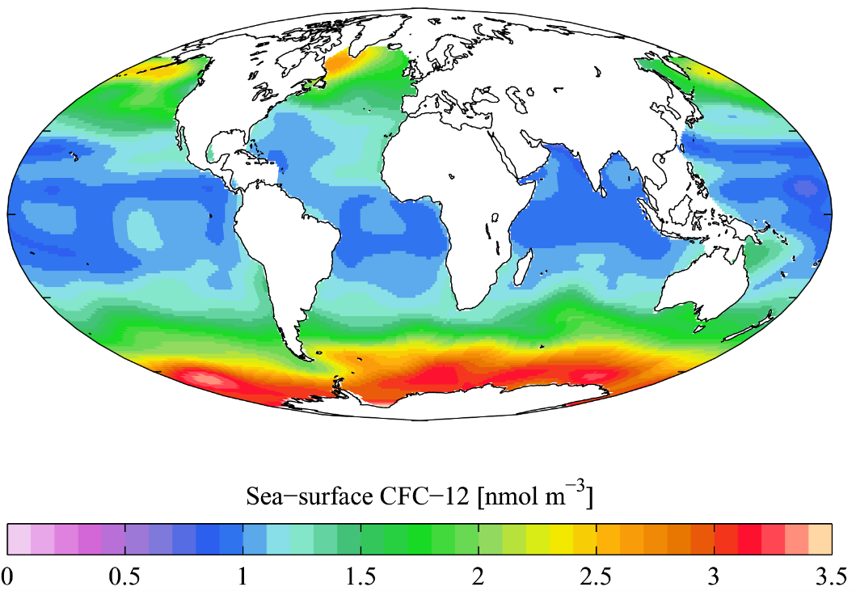
Проекция Мольвейде

Slide 29
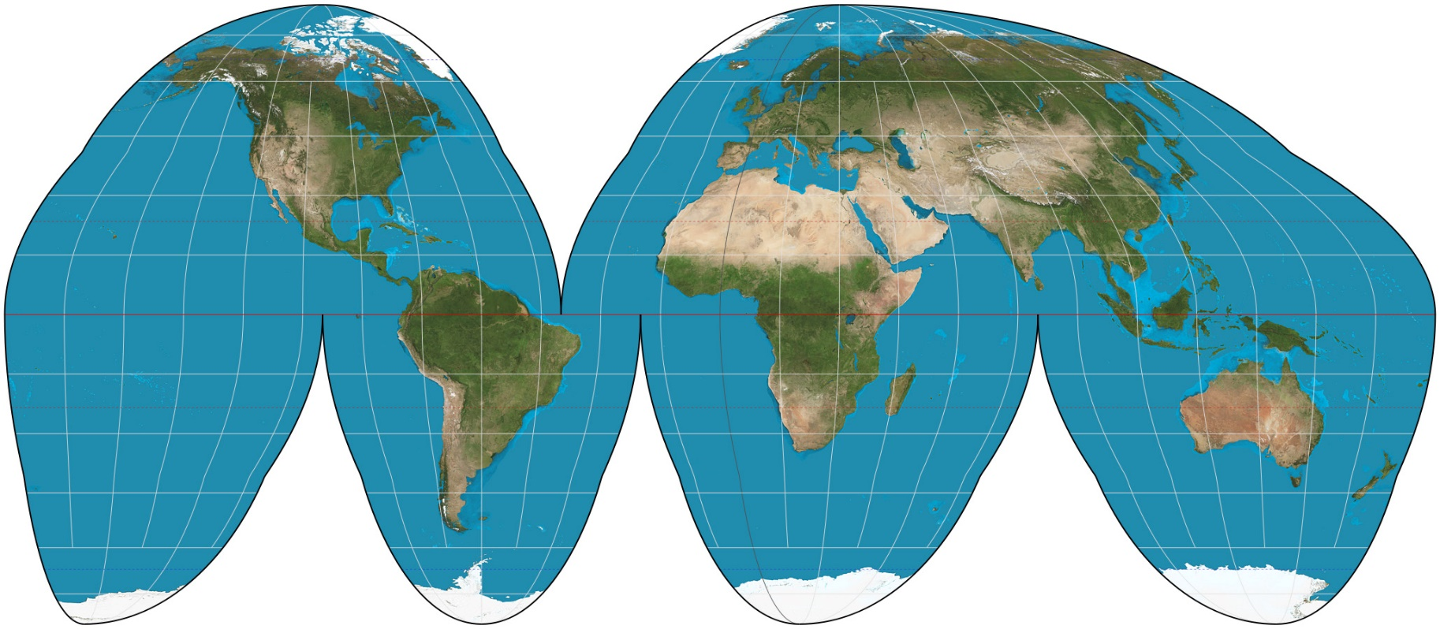
Проекция Гуда

Slide 30
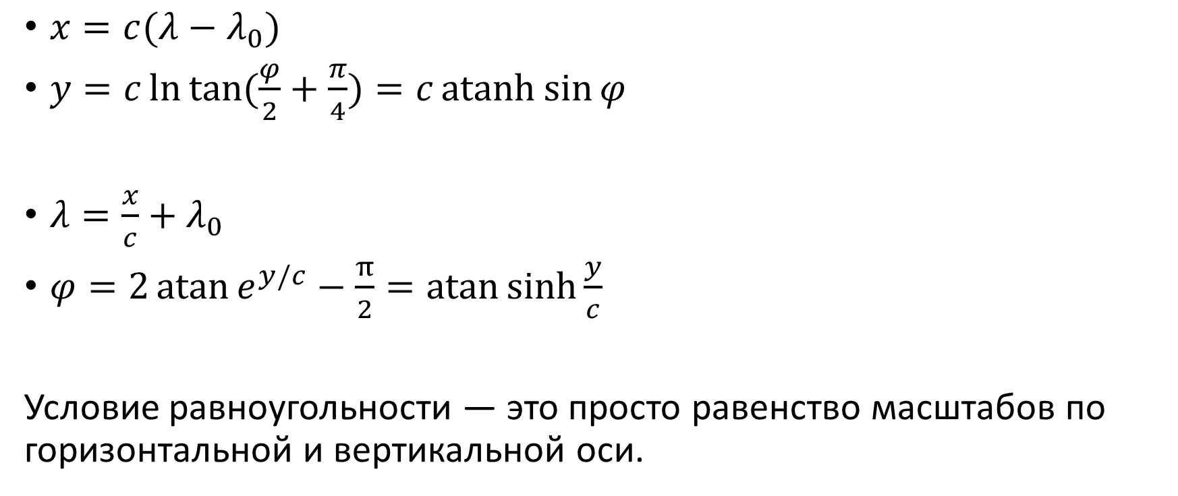
Проекция Меркатора
$x=c(λ−λ_{0})$
$y=c\ln{\tan{(\frac{φ}{2}+\frac{π}{4})}=c\operatorname{atanh}{\sin{φ}}}$
$λ=\frac{x}{c}+λ_{0}$
$φ=2\operatorname{atan}{e^{y/c}}−\frac{π}{2}=\operatorname{atan}{\sinh{\frac{y}{c}}}$
Условие равноугольности — это просто равенство масштабов по горизонтальной и вертикальной оси.
Notes:
Функция Ламберта, функция Гудермана

Slide 31
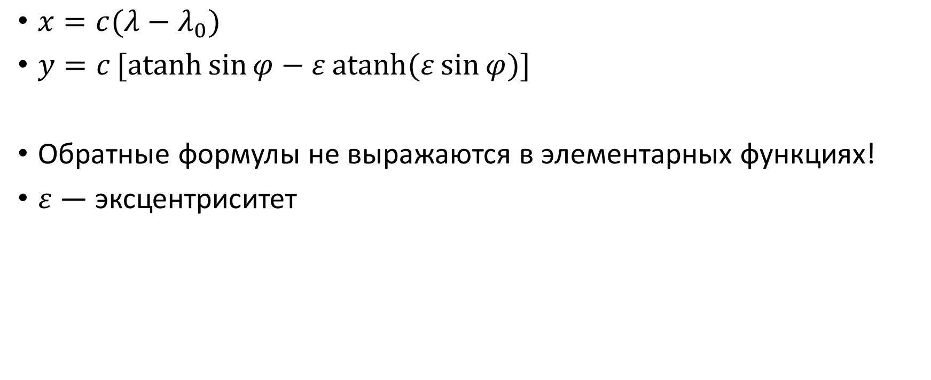
Проекция Меркатора для эллипсоида
$x=c(λ−λ_{0})$
$y=c[atanh{\sin{φ}−ε\operatorname{atanh}{(ε\sin{φ})}]}$
Обратные формулы не выражаются в элементарных функциях!
$ε$— эксцентриситет

Slide 32
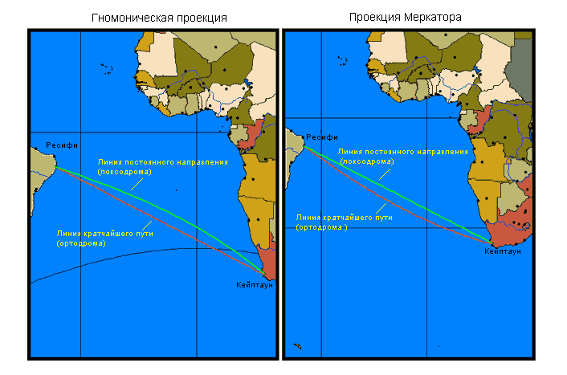
Особенности Меркатора
*проектирование точек сферы из центра сферы на плоскость

Slide 33
Web Mercator (EPSG:900913)
Данные WGS84 по эллипсоиду
Проецирование, как будто данные на сфере, а не на эллипсоиде
Не конформное
Яндекс https://01.core-renderer-tiles.maps.yandex.net/tiles?l=map&x=618&y=320&z=10
Google https://mts1.google.com/vt/lyrs=m@186112443&hl=x-local&src=app&x=618&y=320&z=10&s=Galile

Slide 34
var n=t&&t.radius||6378137,
o=t&&"undefined"!=typeof t.e?t.e:.0818191908426,
e=t&&"latlong"==t.coordinatesOrder,
h=o*o r=h*h, u=r*h, M=r*r, s=1/n,
c=h/2+5*r/24+u/12+13*M/360,
d=7*r/48+29*u/240+811*M/11520,
f=7*u/120+81*M/1120,
l=4279*M/161280,
T=Math.PI/180,
I=180/Math.PI;
this.mercatorToGeo=function(t){
var a=this.xToLongitude(t[0]),
i=this.yToLatitude(t[1]);
return e?[i,a]:[a,i] },
this.geoToMercator=function(t){return[this.longitudeToX(t[e?1:0]),this.latitudeToY(t[e?0:1])]},
this.xToLongitude=function(t){ return i(t*s,-Math.PI,Math.PI)*I },
this.yToLatitude=function(t){
var a=.5*Math.PI-2*Math.atan(1/Math.exp(t*s)),
i=a+c*Math.sin(2*a)+d*Math.sin(4*a)+f*Math.sin(6*a)+l*Math.sin(8*a);
return i*I },
this.longitudeToX=function(t){
var a=i(t*T,-Math.PI,Math.PI);
return n*a },
this.latitudeToY=function(t){
var i=1e-10, e=a(t,-90+i,90-i)*T,
h=o*Math.sin(e), r=Math.tan(.25*Math.PI+.5*e),
u=Math.pow(Math.tan(.25*Math.PI+.5*Math.asin(h)),o),
M=r/u; return n*Math.log(M)}
})});}],

Slide 35
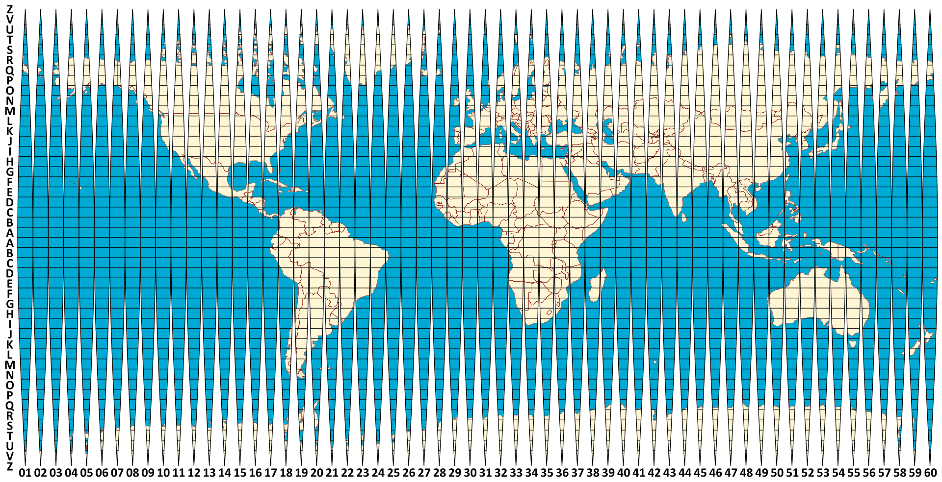
UTM
Notes:
Неправильная нумерация для UTM, так как это Гаусс-Крюгер на самом деле (7->37)

Slide 36
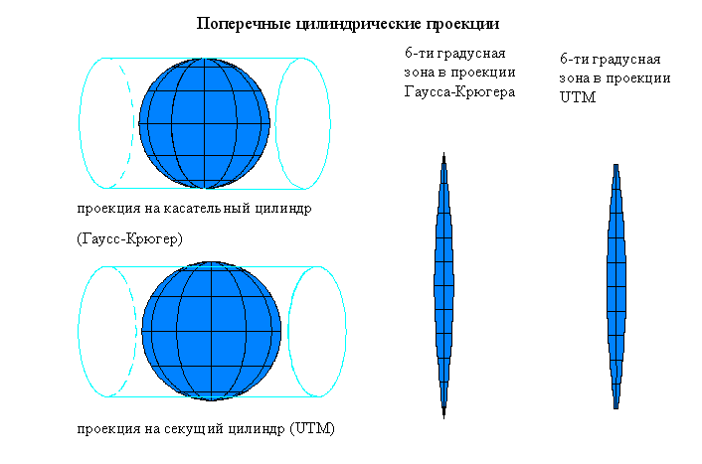
Гаусс-Крюгер и UTM
В отличие от системы координат Гаусса—Крюгера, в UTM используется масштабный коэффициент, равный 0,9996. Поэтому эта система координат сохраняет масштабы не на осевом меридиане, а на некотором расстоянии (около 180 км) от него, из-за чего максимальное искажение масштаба в пределах шестиградусной зоны у неё меньше.
Notes:
В отличие от системы координат Гаусса—Крюгера, в UTM используется масштабный коэффициент, равный 0,9996. Поэтому эта система координат сохраняет масштабы не на осевом меридиане, а на некотором расстоянии (около 180 км) от него, из-за чего максимальное искажение масштаба в пределах шестиградусной зоны у неё меньше.

Slide 37
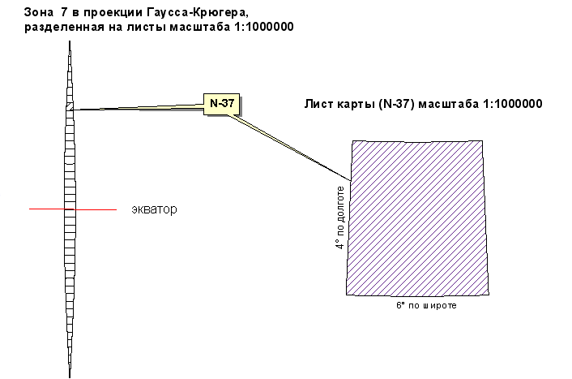
Гаусс-Крюгер и военная картография

Slide 38
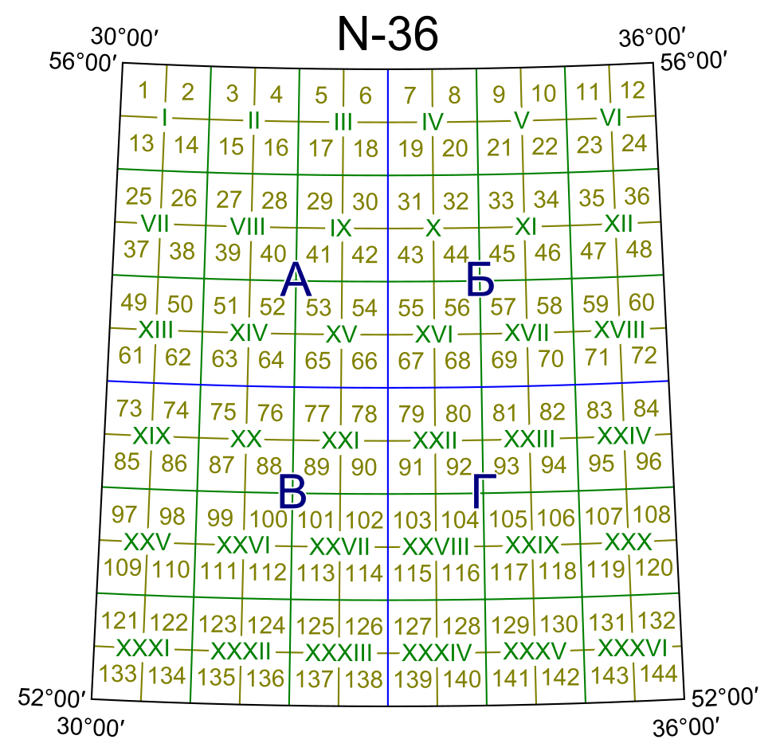
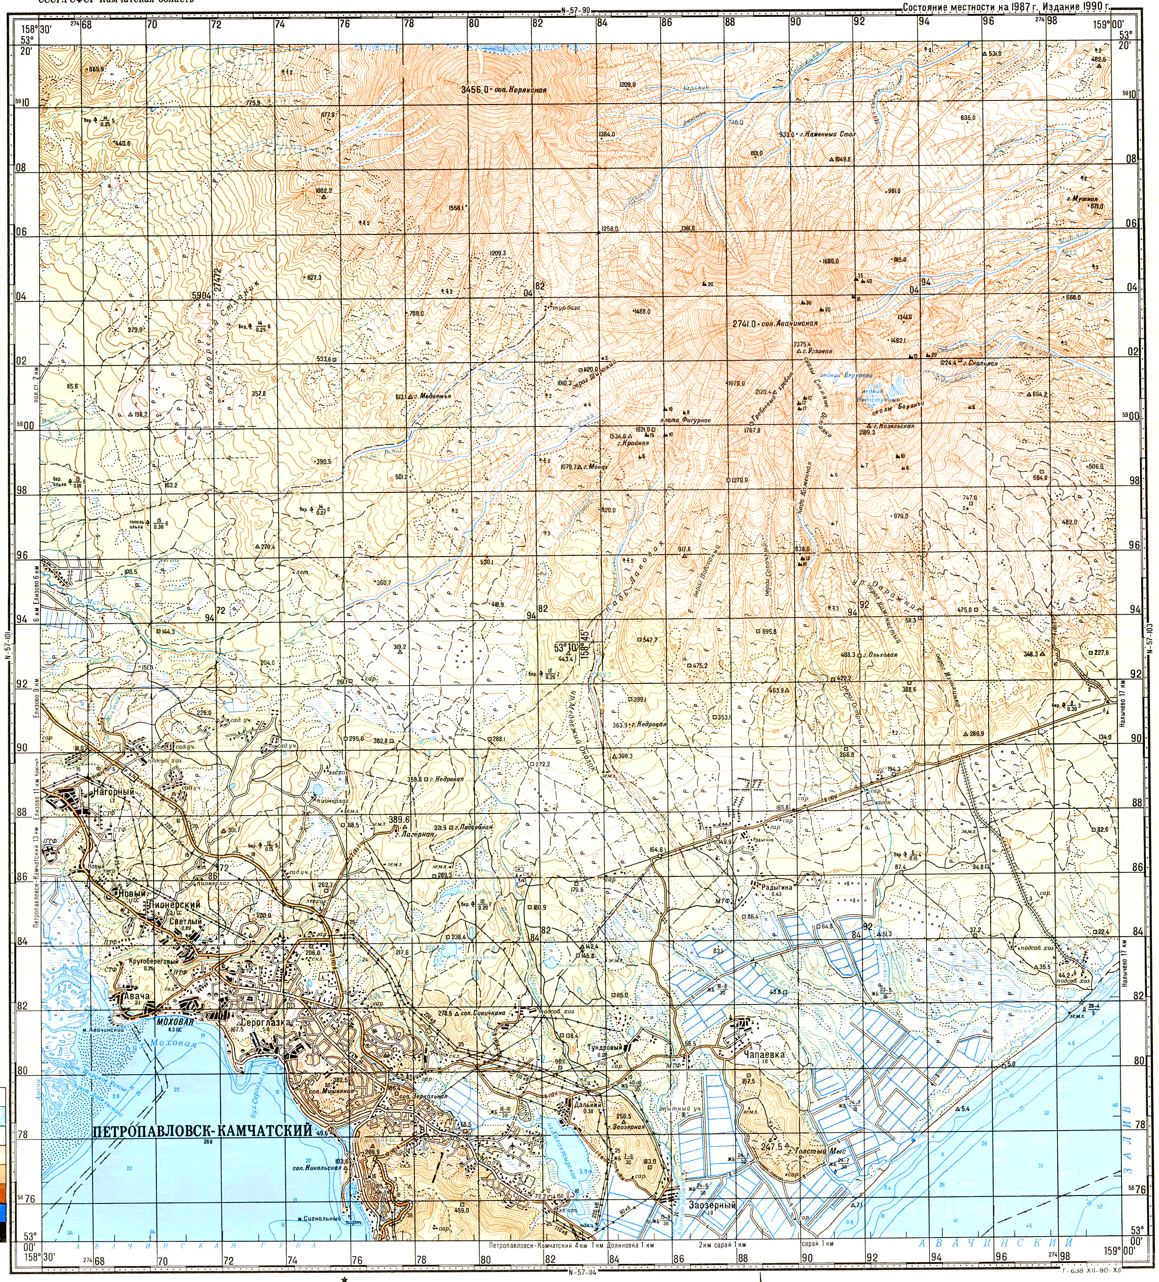
Гаусс-Крюгер и военная картгография
http://loadmap.net/ru
Пример N-57-102 N — 52–56 С.Ш.
57 — -180+(57-1)*6 = 156–159–162 В.Д.

Slide 39
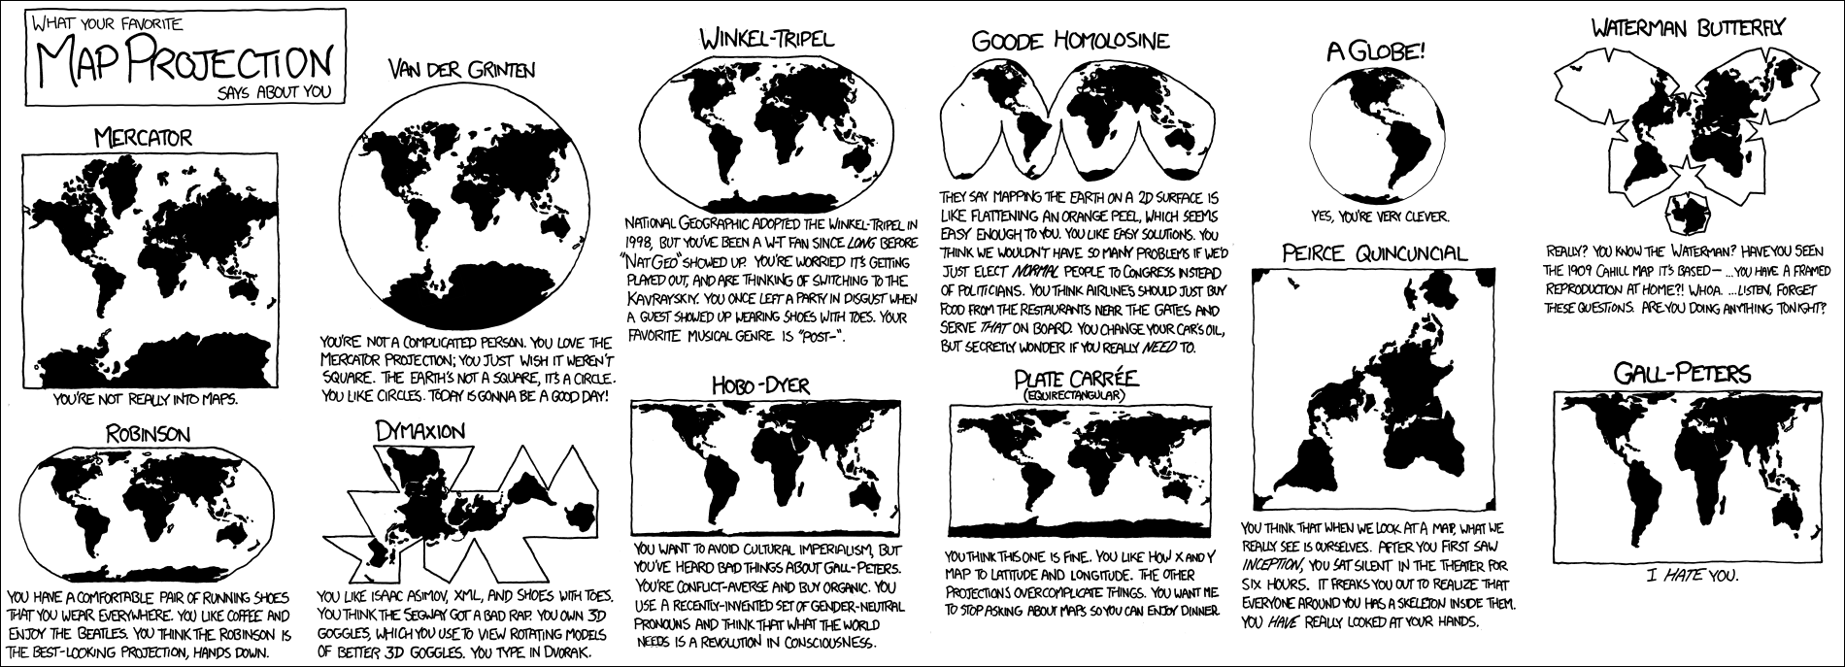
xkcd.com/977

Slide 40
Ссылки
К.М. Антонович ИСПОЛЬЗОВАНИЕ СПУТНИКОВЫХ РАДИОНАВИГАЦИОННЫХ СИСТЕМ В ГЕОДЕЗИИ 2005
https://www.iers.org/IERS/EN/Publications/AnnualReports/AnnualReport2013.html
https://habr.com/post/235283/
https://habr.com/post/239251/
https://habr.com/ru/post/458426/
http://norgeibilder.no
http://www.giscraft.ru/info/cs/cs.shtml
https://structure.mil.ru/files/pz-90.pdf
https://ru.wikipedia.org/wiki/Проекция_Меркатора
https://earth.nullschool.net/ru/

